Slide 1
Basic Stock Information
许振华

Slide 2
1. 选题背景
- 选题的背景和动机：随着数字化时代的到来，投资者对于准确的股票价格预测信息的需求不断增加。传统的金融分析方法已经不能满足快速变化的市场需求，因此引入先进的技术和算法来进行股票价格预测成为刻不容缓的任务。通过整合机器学习算法和大数据分析，我们有望提供更准确、实时的股票价格预测，从而为用户提供有力的支持。
- 市场需求：投资者需要可靠的工具来辅助他们做出投资决策。股票价格预测网站能够为投资者提供即时的、基于数据的决策支持，帮助他们更好地理解市场趋势和股票表现

Slide 3
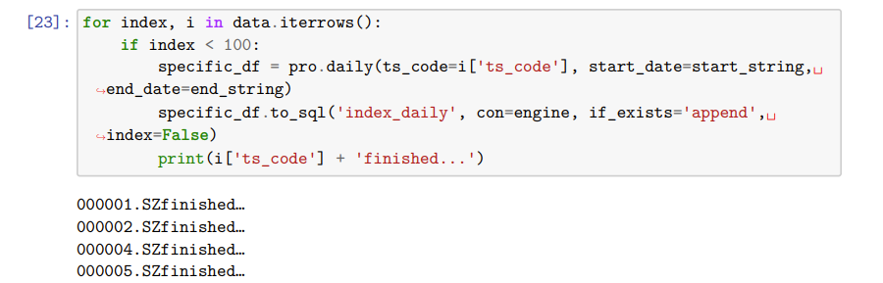
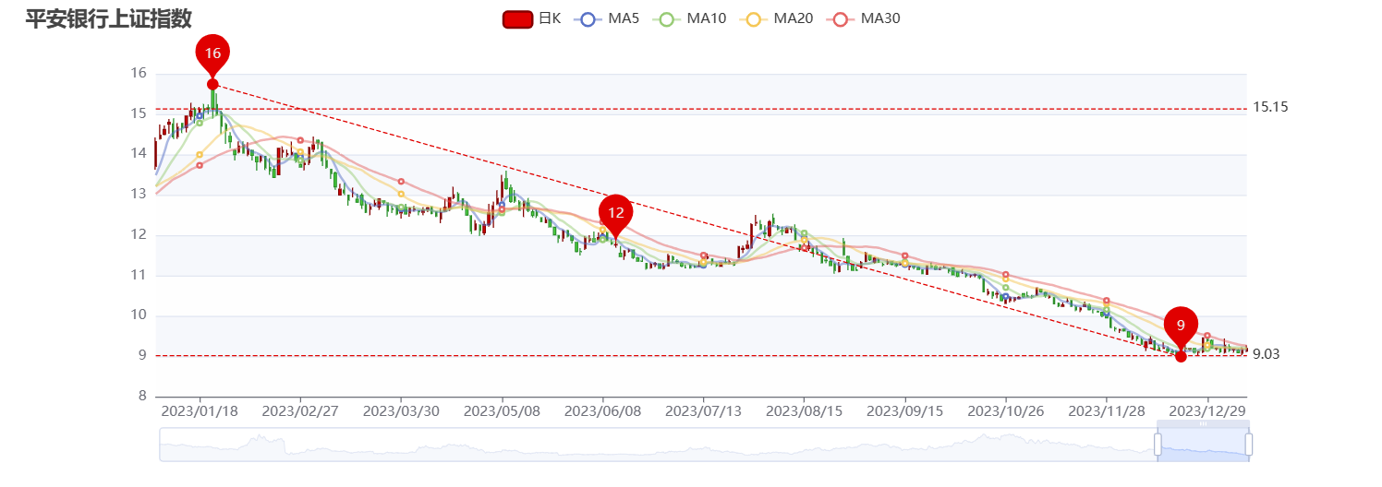
2. 数据采集
- 数据采集的方法和工具： 使用了tushare提供的数据接口以及python的sqlalchemy库用于将获取到的数据送到mysql数据库中，截至汇报时刻，收录了五千多家股票公司的基础信息以及共100家股票公司近十二年的日线数据详细信息。
- 关键数据： 整个过程中，打交道最多的是平安银行的各类数据，用着一个实例完成了k线图的绘制、深度学习模型的训练以及预测结果的展示，网站中展示的平安银行K线图如右图所示。

Slide 4
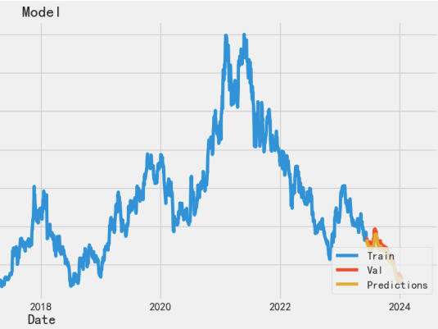
3. 机器学习运用
- 应用机器学习的： 需要对股价这一线性序列进行预测，因此搭建LSTM模型，以前六十天的数据为x，预测下一天的数据y。
- 机器学习算法和模型：用Keras库构建了一个简单的LSTM（长短时记忆）神经网络模型，用于时间序列预测。
- 预测结果： 如右图所示，用近十二年的日线数据的前0.95作为训练集，然后通过60天作为一个x，去预测下一个y即剩下的0.05。

Slide 5
模型介绍
模型结构：
输入层：接收形状为 (x_train.shape[1]（输入特征的个数）, 1) 的时间序列数据。
第一个LSTM层：128个神经元，返回完整的序列，用于处理序列信息。
第二个LSTM层：64个神经元，只返回最后一个输出，用于提取更高层次的特征。
全连接层（Dense）：包含25个神经元。
输出层（Dense）：包含1个神经元，用于回归问题的输出。
编译模型：
使用Adam优化器（'adam'）和均方误差损失函数（'mean_squared_error'）来编译模型。
训练模型：
使用 model.fit 函数进行训练，传入训练数据 x_train 和标签 y_train。
batch_size=1 表示每次更新模型时使用的样本数量为1。
epochs=1 表示进行1次完整的数据集训练。
这个模型的目的是对输入的时间序列数据进行回归预测，其中使用了两个LSTM层来捕捉序列信息，最后通过全连接层输出结果。这段代码可以作为时间序列预测问题的一个简单起点。

Slide 6
4. 功能效果
- K线分析：
- 收盘价预测：
- 股价趋势分析：
网站完成了一百个股票市场的近十二年的K线分析，通过单击表格中的内容即可访问。
网站使用深度学习，同样完成了对这一百个股票市场的价格预测，当然结果有好有坏，需要进一步优化。
通过对股价移动平均值的计算，该网站有利于用户更好地分析价格变化趋势。

Slide 7
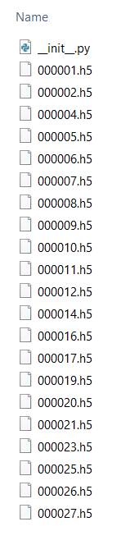
5. 问题总结
- 项目中遇到的主要问题和挑战：
模型加载问题：老师的模型是服务器开启时候加载一次，以后直接调用即可，但是对于股价预测，由于各个股票具有不同的特性，使用同一个LSTM模型进行预测是不合理的，而将100个 模型加载到服务器中将耗费大量资源，切仅是加载就需要一分多钟。
- 解决问题的方法和过程：
参考以前的开发经验，决定训练模型后立刻进行预测，并将预测结果放到新的数据库表中，通过service层的处理将数据格式处理好。
- 提出未来改进和发展的建议：
要弄明白每一步传递数据的具体格式，以便于数据的使用，另外，函数的命名方式需要规范，否则很容易调用错误的函数。

Slide 8
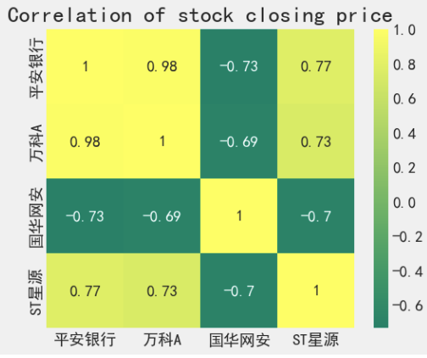
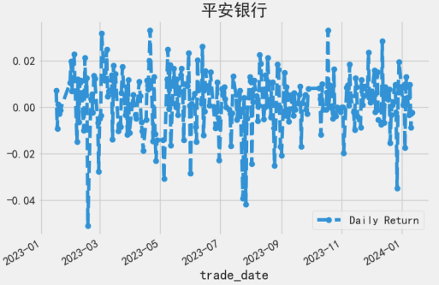
6. 不足遗憾
- 关联性分析：该项目并，在机器学习训练过程中，我发现了许多有意思的数据分析，例如：
对数据的相关性分析可以发现，万科A和平安银行股价具有很高的关联性，这可能透露了一些直观上难以发现的信息。
- 日回报率分析： 通过计算后一天和前一天的股价比值，我们可以得到关于某一只股票的日回报率计算图，
可由于笔者不熟悉echarts，这些功能也就没有成功

Slide 9
请老师提问
谢谢大家

